Slide 1
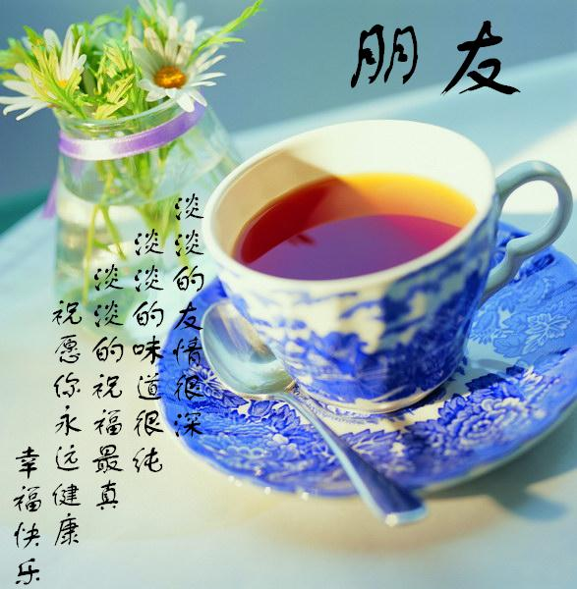


Slide 2


18、她是我的朋友

Slide 3

我会认
chá kè diàn
quán jié ruǎn hénɡ
shì chuò qì wū yè
pò jié ō
查看 休克 草垫
拳头 竭力 阮恒
擦拭 啜泣 呜咽
迫在眉 睫 噢

Slide 5
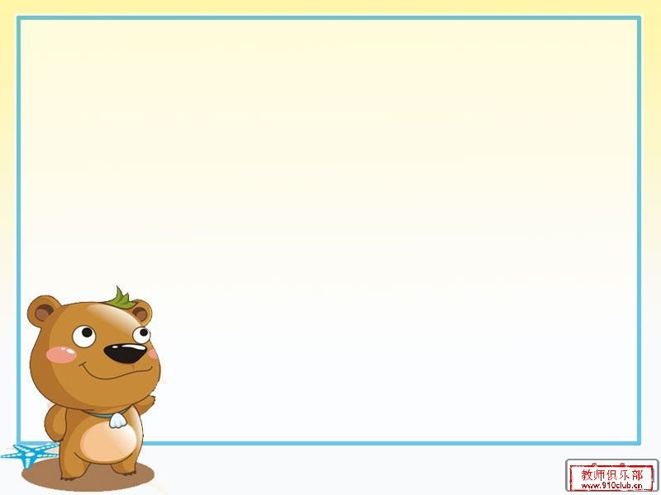
记一记
炸——作——昨
掩——演——淹
咬——校——较
输——榆——偷

Slide 6
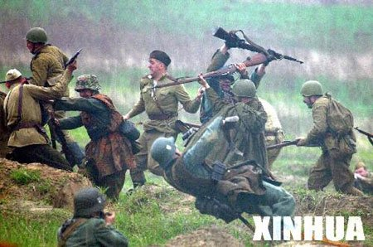

Slide 7
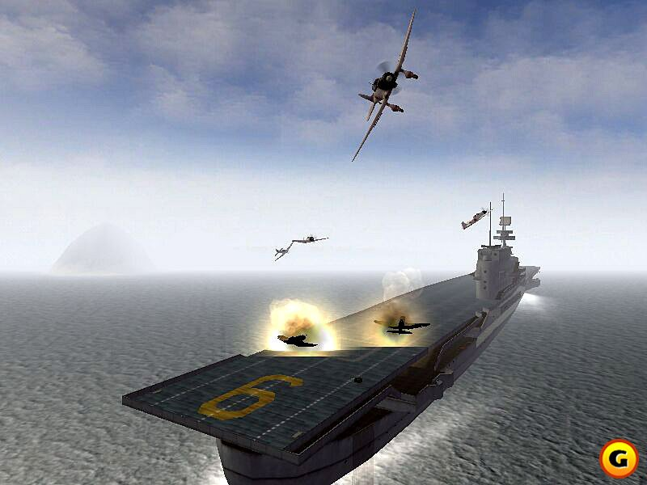

Slide 8
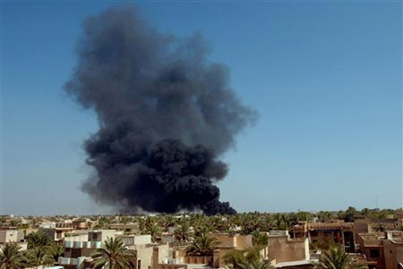

Slide 9
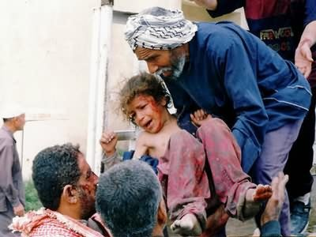

Slide 10
如果不立刻抢救，她就会因为休克和流血过多而死去。
如果他们不能补足这个小姑娘失去的血，她一定会死去。

Slide 11


一阵沉默之后， 一只小手颤抖地举起来。忽然又放下去，然后又举起来。
一阵沉默之后， 一只小手颤抖地举起来。忽然又放下去，然后又举起来。
一阵沉默之后， 一只小手颤抖地举起来。忽然又放下去，然后又举起来。
一阵沉默之后， 一只小手颤抖地举起来。忽然又放下去，然后又举起来。
一阵沉默之后， 一只小手颤抖地举起来。忽然又放下去，然后又举起来。
一阵沉默之后， 一只小手颤抖地举起来。忽然又放下去，然后又举起来。
一阵沉默之后， 一只小手颤抖地举起来。忽然又放下去，然后又举起来。
（阮恒举手时为什么“颤抖”？为什么把手“举起来”又“放下去”又“举起来”？）

Slide 12
如果我是阮恒，我的小手颤抖时心里一定感到 。
可我仍举起手来，心想
我忽然又把手放下了，这时心想 。
最终我仍是克制不住地把手举起来，因为我一直想着 。
害怕、恐惧
我要为朋友献血，否则她就会死。
自己会不会死去
她是我的朋友

Slide 13
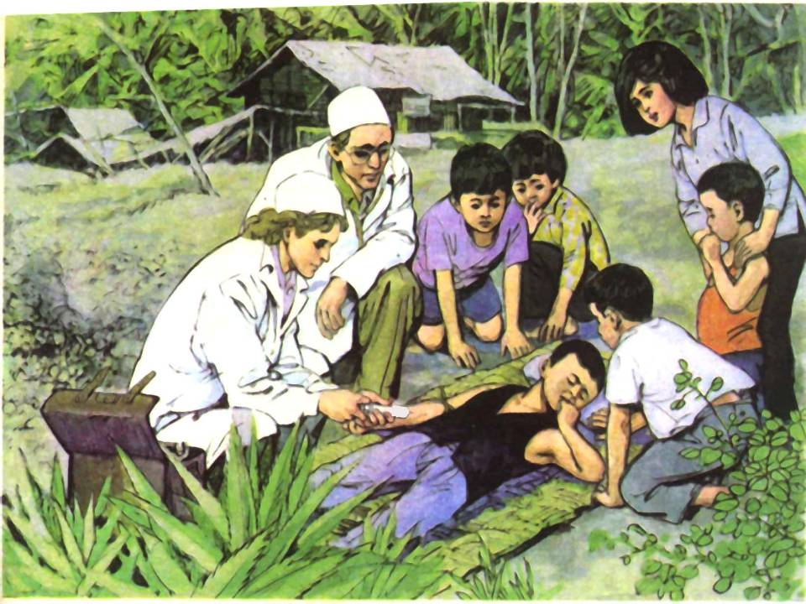

Slide 14
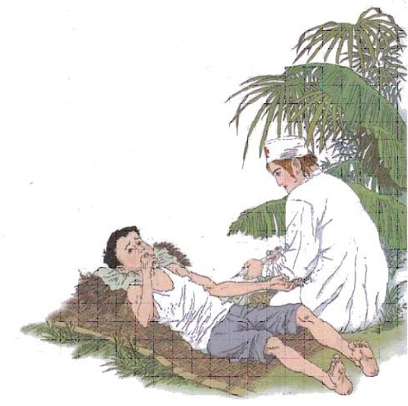

阮恒献血时的样子是怎样的？

Slide 15
叫阮恒的小男孩很快地躺在草垫上.他的胳膊用酒精擦拭后,一根针扎进他的血管.抽血过程中阮恒一动不动,一句话也不说.

Slide 16
过了一会儿,他突然啜泣了一下,全身颤抖并迅速用另一只手捂住脸. 但过了一会儿,他又开始呜咽,并再一次试图用手掩盖他的痛苦。接着，他那不时的啜泣变成持续不断的低声哭泣。他的眼睛禁闭着，用牙咬着自己的小拳头，想竭力制止抽泣。

Slide 17
过了一会儿,他突然啜泣了一下,全身颤抖并迅速用另一只手捂住脸. 但过了一会儿,他又开始呜咽,并再一次试图用手掩盖他的痛苦。接着，他那不时的啜泣变成持续不断的低声哭泣。他的眼睛禁闭着，用牙咬着自己的小拳头，想竭力制止抽泣。

Slide 18


谁能读出阮恒的心思

Slide 19

想像一下医生当时说了些什么，阮恒立刻停止了哭泣，好像刚才什么事也没有发生一样。

Slide 20
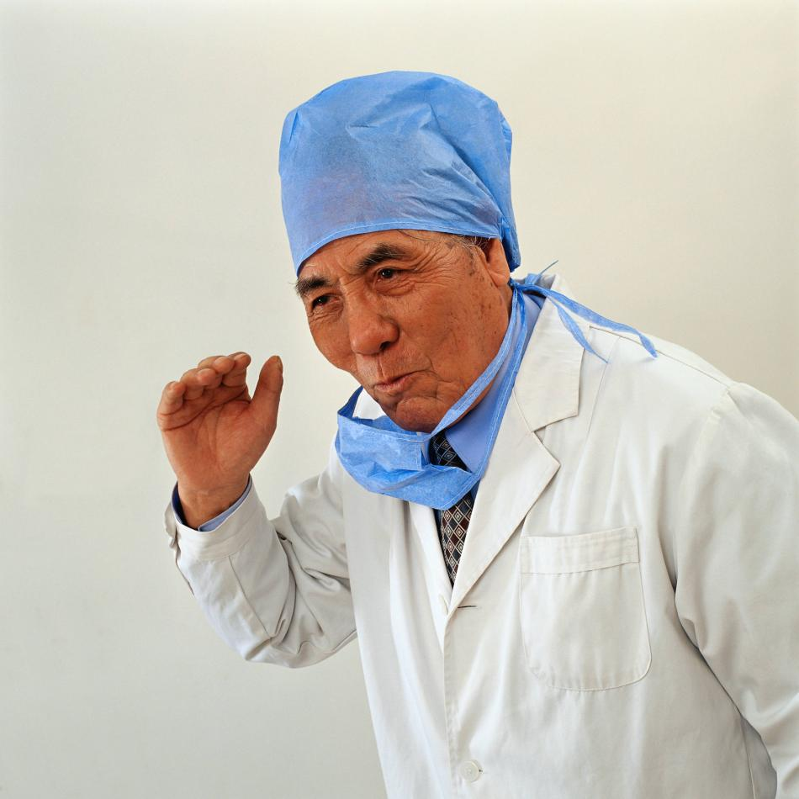
医生怎样的对周围人说：

Slide 21

配上音乐，教师用语言进行熏陶感染：
“小阮恒的鲜血流入了小女孩的身体内，她慢慢地睁开了眼睛，她第一眼看到的就是她的朋友。是朋友将她幼小的生命挽回，是朋友让她感到了这世界的温暖，是朋友使阮恒勇敢地举起了手，是朋友使他有了战胜面临死亡的勇气。他们的手紧紧地握在了一起。
想一想，假如你是文中的医生，是站在旁边的的孤儿，是苏醒过来的小女孩，你会对阮恒说些什么？

Slide 22
真正的友谊是一株成长缓慢的植物。---乔治.华盛顿

Slide 23
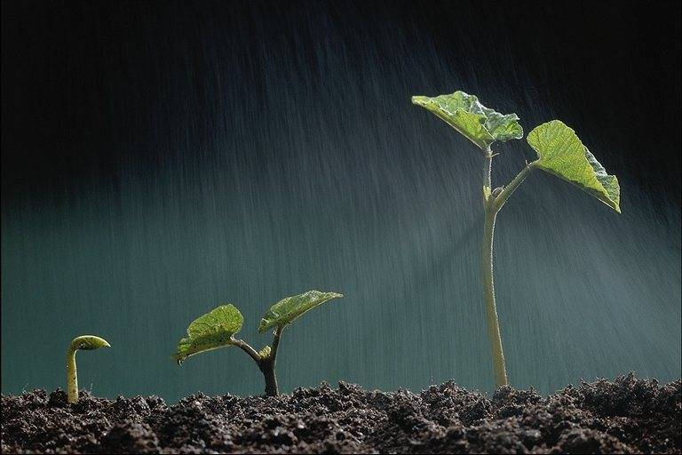
真正的朋友———————————————————————————————————
“但是他为什么愿意这样做呢？”有人问
小男孩回答说：“她是我的朋友。”

Slide 24
真正的朋友就是当对方遇到危险时，能竭尽全力、毫无保留地给予朋友支持与帮助。
“但是他为什么愿意这样做呢？”有人问
小男孩回答说：“她是我的朋友。”

Slide 25

朋 友
如果你感到太苦闷，
就让朋友分担你的忧愁。
一起说说笑笑，
温馨的感觉随时拥有 。
谁没哭过，谁没笑过，
只需想起朋友，
和你一起将风雨抹走，
陪你高高低低到处走。
真心的朋友愿意永远为你分忧，
有了朋友你会永远开开心心﹗

Slide 26

有关朋友的名言
1. 朋友，可以把快乐加倍，把悲伤减半。 －－马库斯.T.西塞罗
2. 有朋自远方来，不亦乐乎。 －－孔子
3. 看你的朋友，就可以知道你是什么样的人。 －－米格尔.德.塞万提斯
4. 友情最重要的不是接收爱，而是奉献爱。－－亚里士多德
5. 老朋友是最好的镜子。 －－赫伯特
6. 真正的友谊，是一株成长缓慢的植物。 －－乔治.华盛顿
7. 没有比无知的朋友更危险的了。－－拉封丹
8. 如果想交到好朋友，自己必须先成为好朋友。 －－法顶
9. 有人赞颂你，也会有人指责你。和指责你的人交朋友，远离赞颂你的人。
10. 真正亲近的人，不需要言语，即使多年不见，再见面的时候，友情也会一日往昔。
11. 只有能够分享内心感受的朋友，才可以给你战胜困难的力量。

Slide 27



布置作业
小练笔：
医生用轻柔的声音安慰阮恒，阮恒立即停止了哭泣，请同学们联系上下文想一想，医生会说什么？再把医生说的话写下来。

Slide 28

20、她是我的朋友
神情动作 内心活动
举 放 举 犹豫
啜泣 捂 害怕 掩饰
呜咽 掩盖 更害怕 又掩饰
哭泣 咬 非常害怕 竭力掩饰

Slide 29
祝刘畅元
生日快乐

